Slide 1
1
Metakognitivní terapie
Terapeutická lekce 7:
JAK SE VCÍTIT DO DRUHÉHO

Slide 2
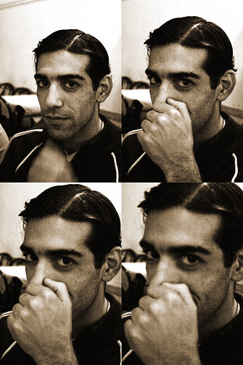
Výraz ve tváři a chování jsou často nejednoznačné!
Příklad: Muž se škrábe na nose.
Proč? Svědí jej nos, posměšné gesto (v některých kulturách), znamená to, že lže nebo je v rozpacích?
Co nám může pomoci najít odpovědi na tyto otázky?
7.2
(„Cristian Mino” od Julianrod)
Jak se vcítit do druhého

Slide 3

Výraz ve tváři a chování jsou často nejednoznačné!
3
Co nám může pomoci najít odpovědi na tyto otázky?
Co tom člověku víme → např. nemá ten člověk rýmu?
Zhodnocení situace → např. je ten člověk alergický a je ve vzduchu nějaký pyl?
Sebepozorování → v jakých situacích se já sám škrábu na nose? (Ale pozor! Neposuzujte hned druhé na základě svých vlastních zvyků!)
Výraz ve tváři → vypadá ten člověk naštvaně, v rozpacích apod.?
7.3
(„Cristian Mino” od Julianrod)
Jak se vcítit do druhého

Slide 4
A proč se tím vlastně zabýváme?
4
Výzkumné studie prokázaly, že mnozí [ale ne všichni!] lidé s psychickými
potížemi (zvláště s psychózou):
Obtížně určují a hodnotí výraz ve tváři druhých lidí (např. zda se někdo cítí smutný nebo šťastný).
Obtížně určují, co druzí lidé chtějí, na základě jejich současného chování.
Jsou si nadměrně jisti svými mylnými závěry (např. že se na někdo ve vlaku dívá, protože jim chce nějak ublížit).
7.4
Jak se vcítit do druhého

Slide 5

Jak problémy při rozpoznávání emocí mohou vést k chybnému chápání situace, např. během psychózy: Příklady
5
Když má člověk pocit, že je neustále ohrožen, vede to k tomu, že mylně vnímá druhé lidi:
Když se přítel tváří smutně, člověk to mylně považuje za výraz předstíraného soucitu.
Když se přítelkyně během hovoru opakovaně podívá na hodinky, člověk to chápe jako jasný důkaz toho, že o něj nemá zájem.
Když mu prodavač v obchodě nabídne svou pomoc, člověk to považuje za záminku k tomu, aby jej prodavač mohl sledovat, protože jej považuje za zloděje.
→ Pracovní list 7.1
7.5
Jak se vcítit do druhého

Slide 6
Prosím vyjmenujte některé základní lidské emoce
6
???
7.6
Jak se vcítit do druhého

Slide 7
Prosím vyjmenujte některé základní lidské emoce
6
Radost
Překvapení
Strach
Smutek/zármutek
Zlost
Hnus
Vina/stud
7.7
Jak se vcítit do druhého

Slide 8
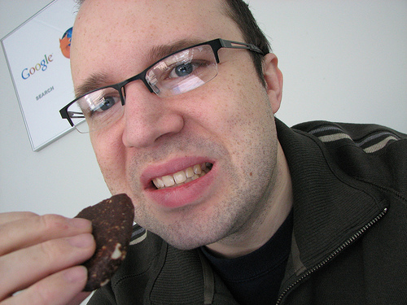
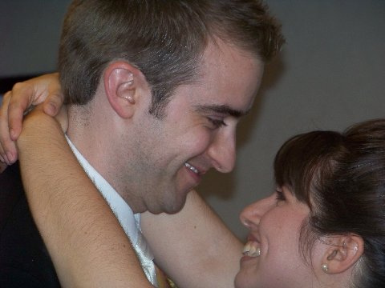
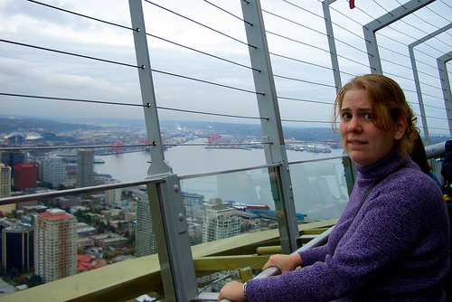
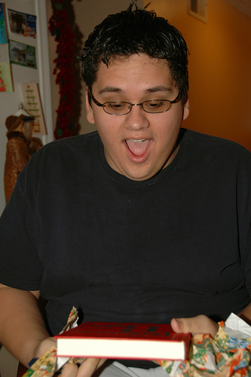
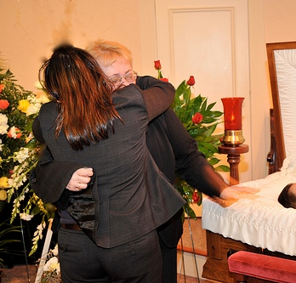
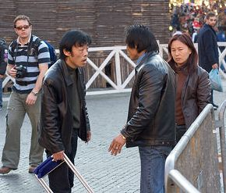
Někdy je snadné určit, jak se druzí cítí, zvláště pokud znáte okolnosti...
???
???
???
???
???
???
7.8
Jak se vcítit do druhého
Notes:
8

Slide 9
Někdy je snadné určit, jak se druzí cítí, zvláště pokud znáte okolnosti...
Hnus
Radost
Strach
Překvapení
Smutek
Zlost
7.9
(f.l.t.r..: above: „That‘s as close as I could get it to my mouth for the photo.” by ericskiff; „happy couple” by kthypryn; „July wasn‘t really scared…” by OctopusHat; below: „Now that's what I call a gift!” by billaday; „Danilo's Wake” by emilio labrador; „angry chinese people in piazza navona” by cking)
Jak se vcítit do druhého
Notes:
9

Slide 10
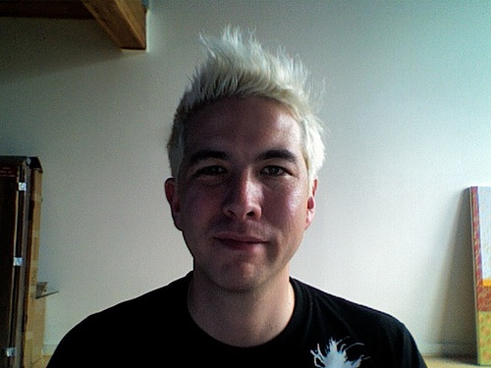
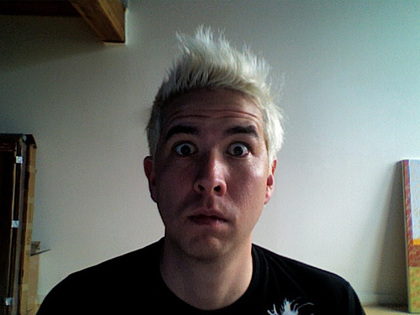
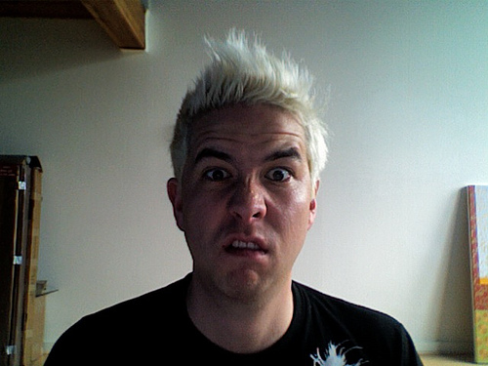
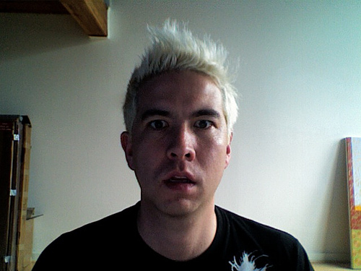
9
Je to obtížnější, pokud vidíte jenom tvář, ale neznáte toho člověka, ani okolnosti!
Radost ?
Překvapení?
Hnus?
Strach?
Překvapení a strach si člověk může snadno splést: V obou případech jsou oči široce otevřené.
7.10
(left to right: „12 lip corner puller”, „05 upper lip raiser”, „10 upper lip raiser”, and „11 nasolabial deepener” by Buster Butterfield McLeod)
Jak se vcítit do druhého

Slide 11
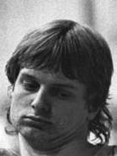
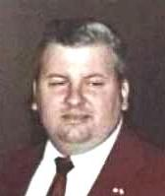
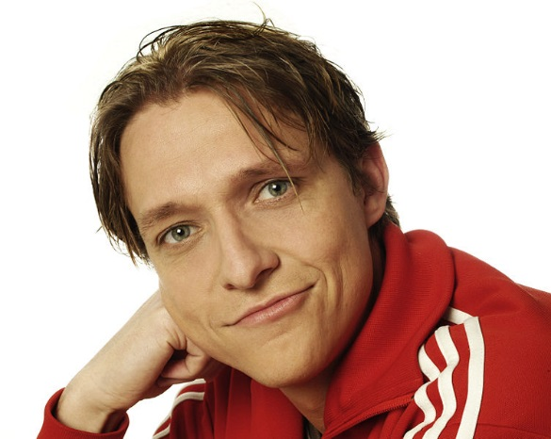
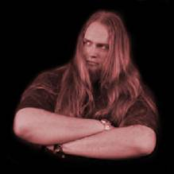
Můžeme usuzovat na povahu člověka nebo na jeho profesi pouze na základě toho, jak vypadá?
Který z těchto čtyř mužů je herec, sportovec, psycholog a který sériový vrah?
7.11
Jak se vcítit do druhého
Notes:
11

Slide 12
Můžeme usuzovat na povahu člověka nebo na jeho profesi pouze na základě toho, jak vypadá?
33
Naše stereotypy často zkreslují naše první dojmy. Například ne všichni herci jsou přitažliví ne všichni vrazi vypadají brutálně apod.!
John Wayne Gacy: sériový vrah
Obchodník, který často vystupoval jako klaun, neodpovídá naší představě příšery.
Thorsten Voss:
sportovec
Stefan Behrens:
psycholog
Častá, ale chybná odpověď: sériový vrah, protože se tváří zlověstně (ve svém volnu je pan Behrens zpěvákem rockové skupiny).
Sven Nagel: herec
7.12
(„Johnwaynegacyrosalynncarter.jpg” von U.S. federal government; „Bundesarchiv Bild 183-1982-0124-013, Torsten Voß” von Rainer Weisflog; „Sven Nagel.jpg” von Pehlgrimm; „ohne Titel” von Stefan Behrens)
Jak se vcítit do druhého
Notes:
12

Slide 13
Úkol 1
Teď uvidíte obrázek (nebo část obrázku).
Zkuste prosím přijít na to, co se děje s osobou nebo osobami na obrázku.
Jak jistí jste asi svým úsudkem?
7.13
Jak se vcítit do druhého
Notes:
13

Slide 14
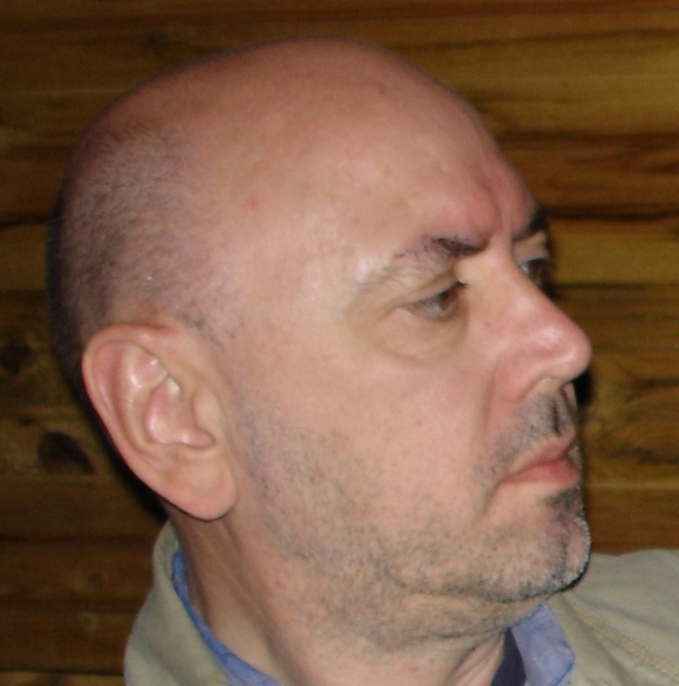
Co je na obrázku? Jak moc jste si tím jistí?
34
Výřez!
Vítěz na slavnostním ceremoniálu
Po propuštění z vězení
3. Soustředěný fotograf
4. Muž poslouchá argumenty svého oponenta v diskuzi
7.14
Jak se vcítit do druhého
Notes:
14

Slide 15
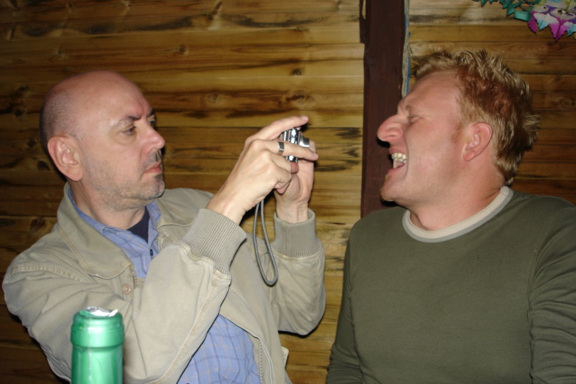
První dojem může klamat…
Často nemůžeme určit, o co druhému člověku jde, pokud nemáme další informace.
Soustředění!
Vítěz na slavnostním ceremoniálu
Po propuštění z vězení
3. Soustředěný fotograf
4. Muž poslouchá argumenty svého oponenta v diskuzi
7.15
(„Bez názvu” od Steffena Moritze)
Jak se vcítit do druhého
Notes:
15

Slide 16
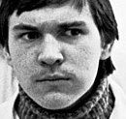
Co je na obrázku? Jak moc jste si tím jistí?
36
Výřez!
1. Po vynesení rozsudku
2. Kuchař při ochutnávání
3. Chlapec, ze kterého si dělají legraci
4. Obchodník na konferenci
7.16
Jak se vcítit do druhého
Notes:
16

Slide 17
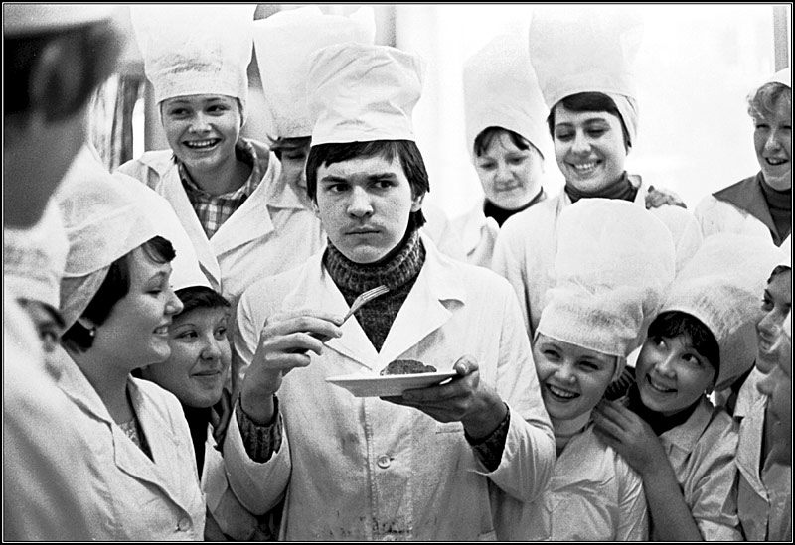
První dojem může klamat…
Často nemůžeme určit, o co druhému člověku jde, pokud nemáme další informace.
Soustředění!
1. Po vynesení rozsudku
2. Kuchař při ochutnávání
3. Chlapec, ze kterého si dělají legraci
4. Obchodník na konferenci
(„V kuchařské škole” od Vladimira Rolova)
Jak se vcítit do druhého
7.17
Notes:
17

Slide 18
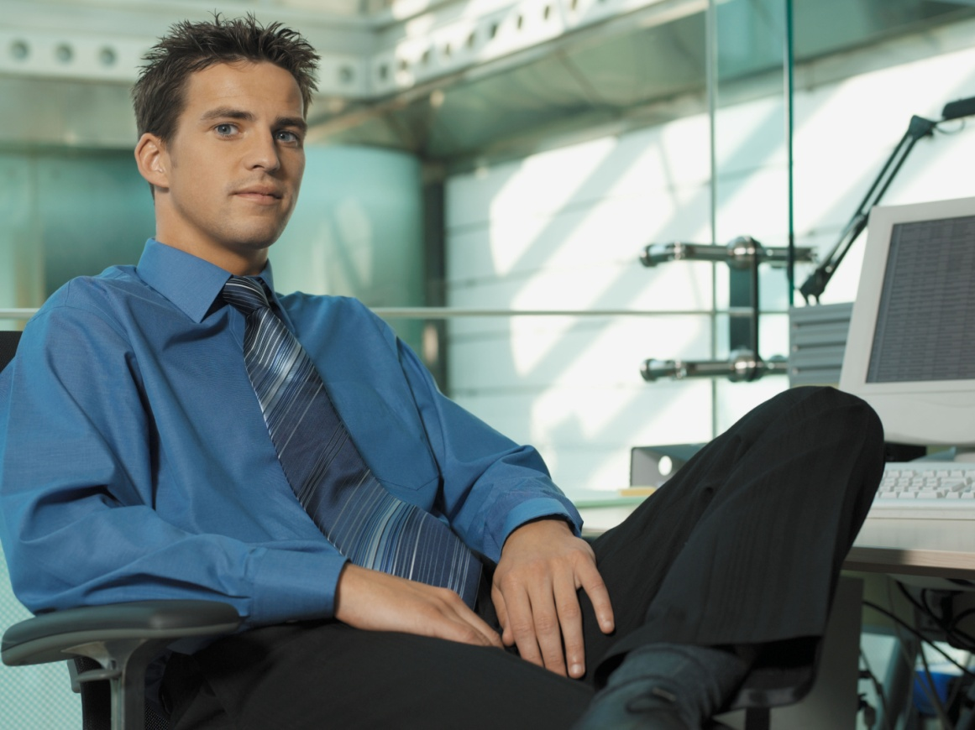
Jak se cítíte při pohledu na muže na tomto obrázku?
Cítil byste se stejně, kdybyste měl dobrou náladu, smutnou náladu nebo úzkostnou náladu?
12
7.18
(“Muži v práci” od reynermedia)
Jak se vcítit do druhého

Slide 19

Naše nálada ovlivňuje naše vnímání a hodnocení!
Situace:
Vaše vlastní nálada:
Možné hodnocení:
Šťastný
???
Smutný
???
Podezíravý
???
7.19
(„Muži v práci” od reynermedia; “Smileys” od Ruth Veckenstedt)
Jak se vcítit do druhého

Slide 20
Naše nálada ovlivňuje naše vnímání a hodnocení!
Situace:
Vaše vlastní nálada:
Možné hodnocení:
Šťastný
… vypadá pěkně, rád bych si s ním popovídal…
Smutný
… někdo jako on by si o mně určitě myslel, že jsem nudný…
… asi mě za mými zády pomlouvá…
Podezíravý
7.20
(„Muži v práci” od reynermedia; “Smileys” od Ruth Veckenstedt)
Jak se vcítit do druhého

Slide 21
Naše nálada ovlivňuje naše vnímání a hodnocení!
  Pocity nemusí být vždycky „pravdivé”!
  Jenom proto, že mám strach, neznamená, že mi horzí skutečné nebezpečí.
  Proto nelze svým pocitům vždycky věřit!
  Lidé s psychickými potížemi často udávají „emoční důkazy”, to znamená, že předpokládají, že negativní pocity správně odrážejí to, co se skutečně děje („Cítím se dotčený – takže jsi mě musela něčím urazit!”).
7.21
Jak se vcítit do druhého

Slide 22
Naše nálada ovlivňuje naše vnímání a hodnocení!
Tyto faktory mohou vést k tomu, že věci posuzujeme chybně:
Vystavení stresu: Když jsme ve stresu, tak často prožíváme i drobné nepříjemnosti jako velmi otravné a rozčilující (např. dlouhá fronta u pokladny v supermarketu)!
Nedostatek spánku/drogy/příliš kávy: Často chybně hodnotíme příčiny svého napětí a připisujeme ji nesprávně vnějším příčinám (např. otravný spolupracovník)!
Hlasitá hudba/hluk: Určitý typ hudby nebo silný hluk nás mohou rozrušovat a vedou k tomu, že snadněji posuzujeme věci nesprávně.
7.22
Jak se vcítit do druhého

Slide 23
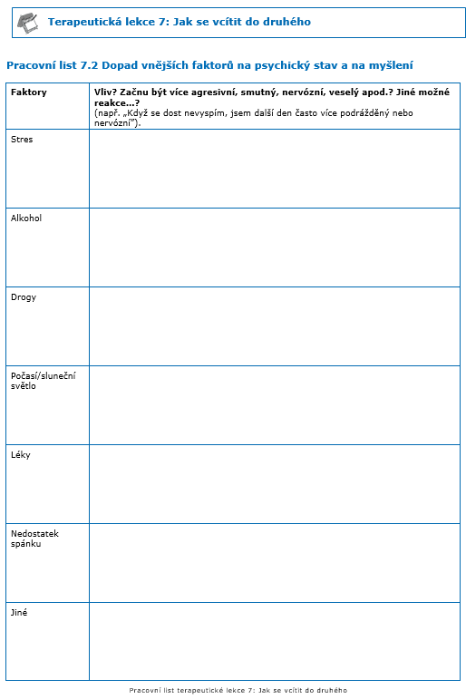
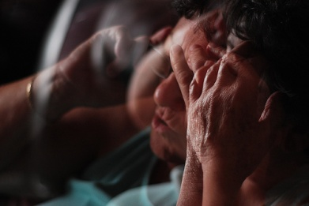
Vliv vnějších faktorů na psychický stav a na myšlení
Pracovní list
→ Pracovní list 7.2
7.23
(„stres a starosti” od Bhernandez)
Jak se vcítit do druhého

Slide 24
17
První shrnutí
Výraz ve tváři a gesta není vždy možné jednoznačně interpretovat!
Pozor: Mnozí lidé – buď přirozeně nebo v důsledku nějaké nemoci (např. Parkinsonovy) – gestikulují jen slabě, takže to neumožňuje určit, jak se právě cítí.
Proto je nutné vzít v úvahu další informace (v jaké je to situaci, co o tom člověku víme, přímým dotazem), než dokážeme spolehlivě zjistit, co výraz ve tváří a gesta jiných lidí znamenají.
Pozor: Faktory jako míra stresu, alkohol a vlastní emoční stav (strach, zlost, smutek) mohou ovlivnit naše vnímání a způsobit, že budeme chybně posuzovat výraz ve tváři a chování druhých lidí.
7.24
Jak se vcítit do druhého

Slide 25
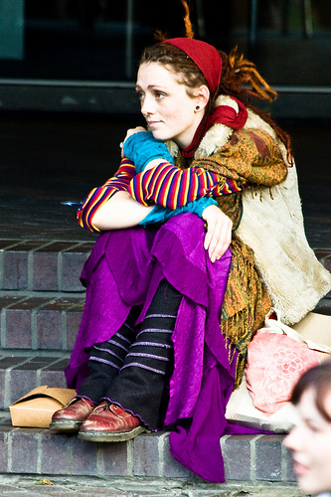
Jak hodnotíme druhého člověka:
Když se s někým potkáte, na co se díváte nejdříve?
Nakolik jsou tato vodítka spolehlivá?
7.25
(„Neo-Hippy Chick” od garryknight)
Jak se vcítit do druhého
Notes:
25

Slide 26
7.24
Jak hodnotíme druhého člověka:
Když se s někým potkáte, na co se díváte nejdříve?
Nakolik jsou tato vodítka spolehlivá?
Vlasy/účes?
Oči?
Řeč?
Ruce?
Postoj/řeč těla?
Oblečení?
Něco jiného?...
7.26
(„Neo-Hippy Chick” od garryknight)
Jak se vcítit do druhého
Notes:
26

Slide 27
7.25
Jak hodnotíme druhého člověka:
Když se s někým potkáte, na co se díváte nejdříve?
Nakolik jsou tato vodítka spolehlivá?
Předchozí znalosti o tom člověku (z doslechu): například, co vám o něm řekl váš známý.
Předchozí znalost ohledně podobných lidí/skupin: např. hipík, pankáč
„Vnitřní pocit”/intuice
Psané informace: například z e-mailu nebo internetových diskuzí
… žádnému z těchto vodítek (např. způsob řeči, intuice apod.) nelze věřit bez ohledu na ty ostatní!
Měli bychom brát v úvahu co nejvíce možných aspektů!
Jen všechny společně nám mohou pomoci správně posoudit složité situace…
7.27
(„Neo-Hippy Chick” od garryknight)
Jak se vcítit do druhého
Notes:
27

Slide 28
Úkol 2
Teď vám ukážeme komiksový příběh.
Prosím zkuste přijít na to, co si každý člověk v příběhu může myslet o těch druhých.
Důležité:
Musíte rozlišovat informace, které máte vy, od informací, které mají jednotlivé postavy o sobě navzájem!
Zvažte, jaké další informace potřebujeme k tomu, abychom dospěli ke správné odpovědi.
7.28
Jak se vcítit do druhého
Notes:
28

Slide 29

Co by si asi myslel muž, který venčí psa?
7.29
(Obrázkový příběh od Mariny Ruizové)
Jak se vcítit do druhého
Notes:
29

Slide 30
Co by si asi myslel muž, který venčí psa?
Pravděpodobně (ale mylně): Muž v klobouku je domovní lupič!
Zdá se nepravděpodobné – ale je to správně: Muž si zapomněl doma klíče a leze zpátky otevřeným oknem do vlastního domu, aby si je vzal.
Další předpoklady: Nevíme, jestli muž se psem zná muže s kloboukem – pokud ne, pak si nejspíše myslí, že se muž do domu vloupává.
7.30
(Obrázkový příběh od Mariny Ruizové)
Jak se vcítit do druhého
Notes:
30

Slide 31
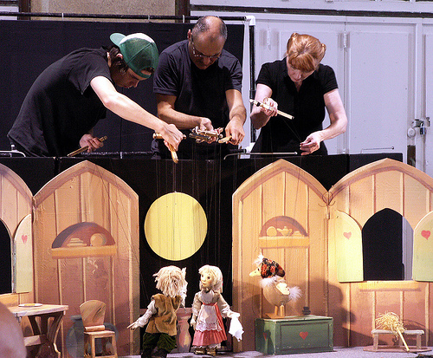
Změna úhlu pohledu
18
Ne všichni lidé mají stejné množství poznatků a cítí se stejně. To může vést k nedorozuměním a konfliktům!
Proto je důležité:
Vzít v úvahu pozici druhých lidí, abychom porozuměli tomu, proč se chovají tak, jak to dělají.
Mluvit s druhými lidmi, abychom jim vysvětlili důvody našeho vlastního chování.
7.31
(„Loutkové představení” od Sister 72)
Jak se vcítit do druhého

Slide 32

Změna úhlu pohledu
Představte si tuto situaci:
Jste unaveni a vracíte se z práce domů. Zastavíte se v obchodě, abyste si nakoupili nějaké jídlo a prodejna je plná lidí. Dáte si do vozíku všechno, co potřebujete a stoupnete si do fronty k pokladně.
Před vámi stojí starý muž, který vykládá svůj nákup na pás velmi pomalu a nejistě. Když mu pokladní řekne, kolik má zaplatit, začne hledat ve své tašce a trvá mu to dlouho, protože nemůže najít peněženku. Přitom nechtěně zavadí o láhev oleje, která spadne na podlahu a rozbije se.
→ Pracovní list 7.3
7.32
(„Loutkové představení” od Sister 72)
Jak se vcítit do druhého

Slide 33
Změna úhlu pohledu
Co byste si mysleli/jak byste se cítili v této situaci? | Například: Jsem na starého muže naštvaný, protože jsem unavený a vyčerpaný a chce se už konečně dostat domů. Nebo: Je mi starého muže líto a mám s ním soucit.
Co by si mohla myslet/jak by se mohla cítit pokladní? | Například: Je otrávená, protože fronta je stále delší a delší, zatímco ona uklízí z podlahy rozbitou láhev. Nebo: Je jí starého muže líto, protože ho zná a ví, že mu nedávno zemřela manželka.
Co by si mohl myslet/jak by se mohl cítit starý muž? | Například: Stydí se a má na sebe zlost. Cítí se trapně.
Co by vám mohlo pomoci vidět věci z pohledu starého muže? | Například: Vzpomenu si na svého dědu, jak byl ve stáří také pomalejší a nešikovný, takže by se mu mohlo stát něco podobného. Nebo: To by mě zajímalo, jak bych se cítil já, kdybych tady rozbil láhev. Vlastně se mi to jednou stalo a pamatuji si, jak špatně jsem si přitom cítil.
(„Loutkové představení” od Sister 72)
Jak se vcítit do druhého
7.33

Slide 34
Jak se chová člověk, se kterým je příjemné si popovídat?
???
7.34
Jak se vcítit do druhého

Slide 35
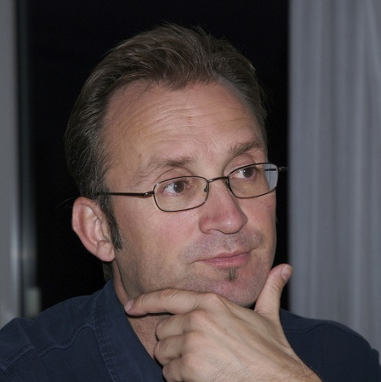
22
Jak se chová člověk, se kterým je příjemné si popovídat?
Naslouchá a nechá druhé domluvit.
Ptá se.
Udržuje oční kontakt, ale nezírá upřeně.
Respektuje odlišné názory.
Dává najevo, že má o druhého zájem.
Vyhýbá se tomu, aby mluvil pořád jen o sobě.
Během rozhovoru je přiměřeně otevřený (neprozrazuje tajemství/nesděluje o sobě intimní podrobnosti hned při prvním rozhovoru, není příliš odměřený vůči dávnému známému).
Nikdy neuráží! Kritické názory vyjadřuje vhodným způsobem (např. místo „Ten tvůj nový účes vypadá příšerně” řekne „Tvůj dřívější účes se mi líbil víc”).
7.35
(„Naslouchání” od Stefana Eissinga)
Jak se vcítit do druhého

Slide 36
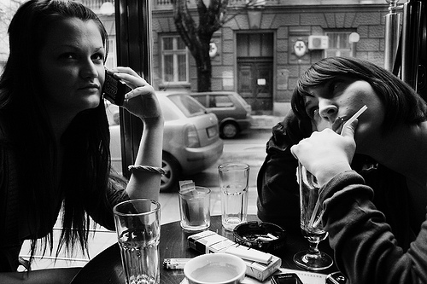
Jak se chová člověk, se kterým je příjemné si popovídat?
Je uznalý, ale také upřímný a přirozený (např. nemusíte vybuchnout smíchy, když se vám vtip nezdá vtipný).
Pomlouvání nepřítomných lidí je často nezdvořilé a nepomáhá vytvořit důvěru.
7.36
(„Bez názvu” od DonDonney)
Jak se vcítit do druhého

Slide 37
Jak se chová člověk, se kterým je příjemné si popovídat?
Zvláště když se s někým seznamujete poprvé :
  Postupujte pomalu krok za krokem, neptejte se na příliš osobní věci a nenuťte druhé, aby vám odpověděli.
  Neprozrazujte hned zpočátku nějaká svá tajemství a neuvádějte příliš osobní podrobnosti (např. nesdělujte hned celý svůj osobní příběh, nepopisujte, jaké rány osudu vás postihly).
  Všímejte si nonverbálních signálů (například když se někdo odvrátí nebo se opakovaně dívá na hodinky, může to znamenat, že jej rozhovor nezajímá nebo že někam spěchá), na druhé straně ale nepřikládejte takovému ojedinělému chování příliš velký význam.
  Dodržujte přiměřenou vzdálenost, nebuďte příliš dotěrní (např. potřeste si rukama, ale neobjímejte se hned).
7.37
Jak se vcítit do druhého

Slide 38
Nepsaná společenská pravidla
???
7.38
Jak se vcítit do druhého

Slide 39
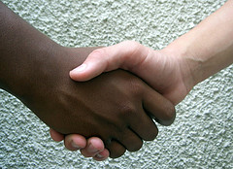
Nepsaná společenská pravidla
Choďte včas.
Starším lidem a lidem, které neznáte, vykejte.
Buďte zdvořilí: říkejte „prosím”, „děkuji”, „promiňte” apod., tam, kde je to vhodné.
Přizpůsobte tón a hlasitost svého hlasu situaci/místu, nemluvte příliš hlasitě (nebo příliš tiše).
→ Pracovní list 7.4
7.39
(„Přátelství” od ruurmo)
Jak se vcítit do druhého

Slide 40
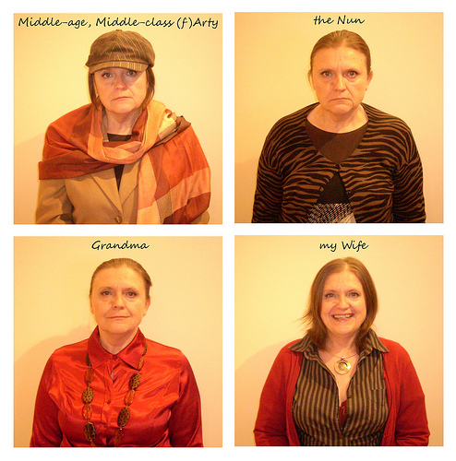
Nepsaná společenská pravidla
Buďte oblečeni tak, aby to odpovídalo dané příležitosti/situaci (např. neberte si teplákovou soupravu nebo tenisky na pohřeb nebo na pracovní pohovor
Dodržujte osobní hygienu (např. pravidelně se umývejte/sprchujte; čistěte si zuby; mějte čisté šaty bez skvrn).
7.40
(„008-Lidé, které známe” « od gingerpig2000)
Jak se vcítit do druhého

Slide 41
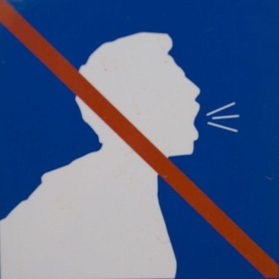
Nepsaná společenská pravidla
„Dobré vychování”, např.:
  Na veřejnosti se nekrká – pokud ano, omluvte se
  Dejte si ruku před ústa, když zíváte
  Otočte se od druhých stranou, když smrkáte
  Nekuřte během jídla
  Nemluvte s plnou pusou
  Neplivejte na podlahu
  Nemluvte sprostě
(„Kašlání zakázáno” od Michaela Slichenmyera (www.flickr.com/photos/notunlike)
Jak se vcítit do druhého
7.41

Slide 42
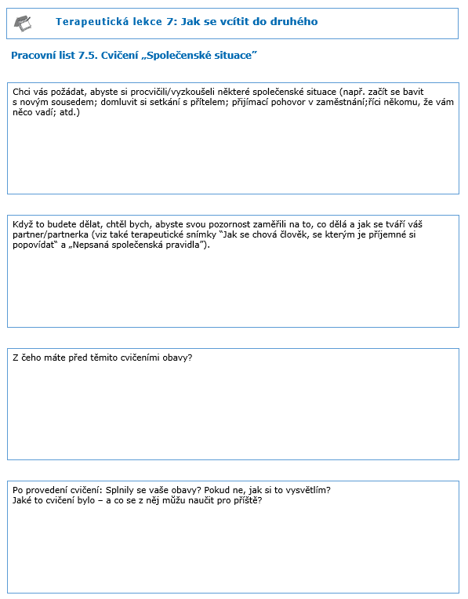

„Z terapeutické místnosti do běžného života”
Pracovní list
→ Pracovní list 7.5
7.42
Jak se vcítit do druhého

Slide 43
Jak to uplatnit v běžném životě
Zapamatujte si:
Měli byste si udělat názor na druhého člověka až poté, co jej důkladně poznáte nebo co jste jej pozorně sledovali delší dobu.
Výraz v obličeji a gestikulace jsou důležitými vodítky ohledně toho, jak se člověk cítí, ale někdy mohou být zavádějící!
Když hodnotíme složité situace nebo chování druhých lidí, je velmi důležité vzít v úvahu všechny informace, které jsou k dispozici.
Pozor: Naše aktuální nálada ovlivňuje, jak vnímáme své okolí (např. jak hodnotíme druhé lidi).
Když jednáme s druhými lidmi, měli bychom dodržovat řadu (nepsaných) společenských pravidel.
7.43
Jak se vcítit do druhého

Slide 44
Jak to uplatnit v běžném životě
Zapamatujte si:
Zvykněte si zvážit vždy aspoň 2 nebo 3 možná vysvětlení situace, když vás chování druhých lidí naštve, otráví nebo stresuje.
Vezměte v úvahu životní styl druhého člověka (např. někdo je ranní ptáče, jiný noční sova) a životní situaci, které druhý člověk zrovna čelí. Když někdo řekne něco škaredého, neznamená to nutně, že je zlý nebo vzteklý, ale třeba je jen netaktní. Nikdo nereaguje vždycky spravedlivě a přiměřeně.
Buďme upřímní: Nedokážeme být vždycky ke každému spravedliví, ani chovat se přiměřeně situaci.
7.44
Jak se vcítit do druhého
Notes:
44

Slide 45
A jak to souvisí s psychózou?
Během psychózy mají lidé sklon chybně nebo přehnaně chápat výraz ve tváři a jednání druhých lidí.
Řada věcí existuje pouze v očích pozorovatele. Zvláště když jsme ve stresu, je naše vnímání okolí silně ovlivněno našimi emocemi (např. pocitem nedůvěry, když jsme úzkostní; nebo pocitem osvícení, když jsme v euforii).
Které části této terapeutické lekce mi připadaly zvláště užitečné a praktické?
Kdy a v jaké konkrétní situaci bych mohl/a v blízké budoucnosti využít to, co jsem se naučil/a?
V čem by mi to mohlo pomoci (např. cítit se v menším napětí)?
→ Pracovní list 7.6
7.45
Jak se vcítit do druhého

Slide 46
A jak to souvisí s psychózou?
Například: Daniel se vyhýbal ježdění autobusem a metrem.
Co bylo za tím: Daniel byl opakovaně přesvědčen, že ostatní cestující veřejnou dopravou na něj hledí s nesouhlasem nebo že se mu dokonce vysmívají.
Ale!: Během své poslední psychotické epizody a po ní se Daniel cítil velmi nejistý. Velmi citlivě sledoval, jak lidé reagují. Když se například nějaký cestující ušklíbl na novinami, Daniel si to vyložil tak, že mu tím dává najevo nepřátelství. Někteří cestující se na něj skutečně dívali; ale to bylo způsobeno jeho nápadným chováním a zjevem (stále se nervózně rozhlížel kolem sebe, nosil tmavé brýle i do metra atd.)
7.46
Jak se vcítit do druhého

